Slide 1

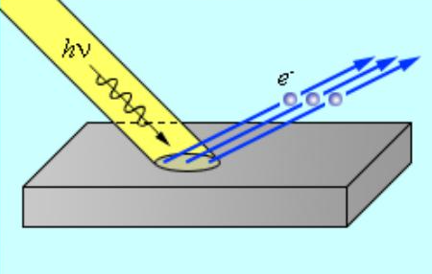
Фотон,застосування фотоефекту.
Сонячні батареї.
Фізика 11 клас 04.03.2021

Slide 2
План та хід уроку фізика 11 клас 04.03.2021 р.
Перегляньте презентацію
Запишіть цікаві дані у зошит
Знайдіть самі інформацію про сонячні батареї та їх використання
Вишліть повідомлення чи презентацію на перевірку
Домашнє завдання :повторити параграф 34,вправа 34

Slide 3
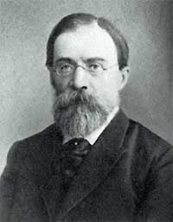
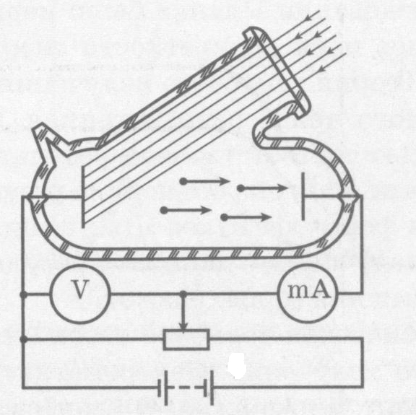
Фотоелемент – пристрій, в якому енергія світла керує енергією електричного струму або перетворюється в неї
Перший фотоелемент, дія якого грунтується на зовнішньому фотоефекті, створив Олександр Григорович Столєтов в кінціі XIX ст.

Slide 4

Фотоефекти:
внутрішні
зовнішні
вентельний
фоторезистор
вакуумні
напівпровідники

Slide 5
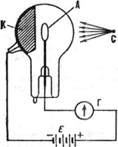
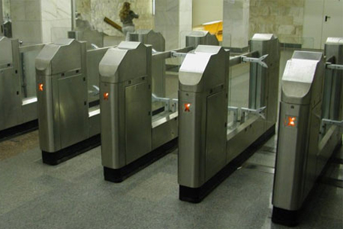
Вакуумні фотоелементи
При потраплянні світла на катод фотоелемента в колі виникає електричний струм, який вмикає або вимикає реле.
Фототелеграф, фототелефон
Кіно: відтворення звуку
Входить в схему фотореле: автомати в метро и т.п.

Slide 6
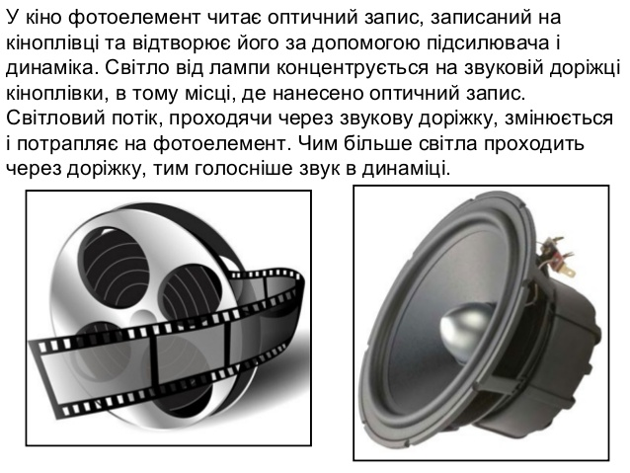

Slide 7
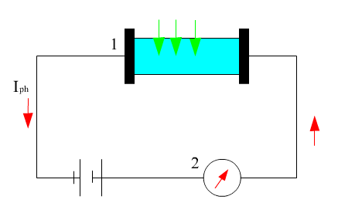
Внутрішній фотоефект фоторезистор

Slide 8
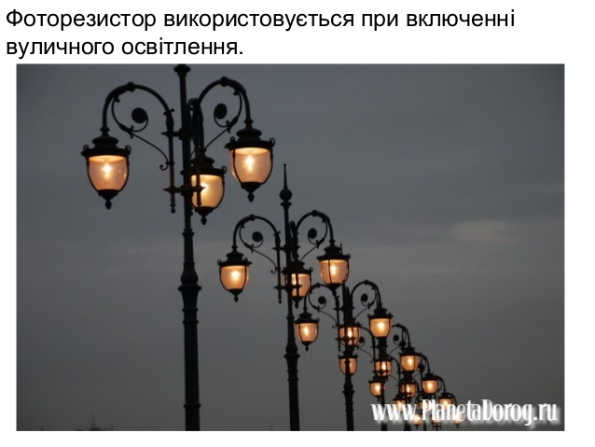

Slide 9
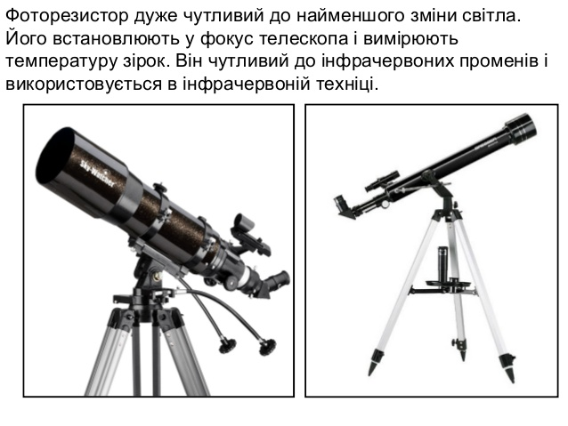

Slide 10
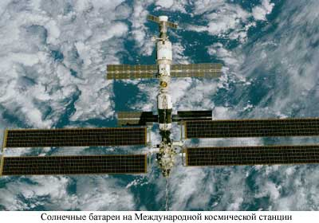
Застосування фотоефекту
Вентильний фотоефект Напівпровідниковий фотогальванічний елемент – прилад, в якому утворюється електрорушійна сила в електричному переході між різнорідними напівпровідниками при дії на нього електромагнітного випромінювання
Використовується в сонячних батареях, які мають ККД 12-16% і застосовуються в штучних супутниках Землі, при виробленні енергії в пустелі.

Slide 11
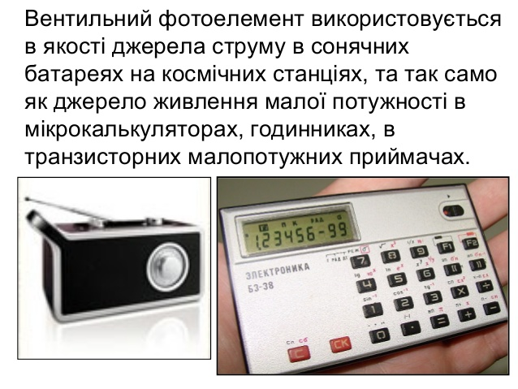

Slide 12
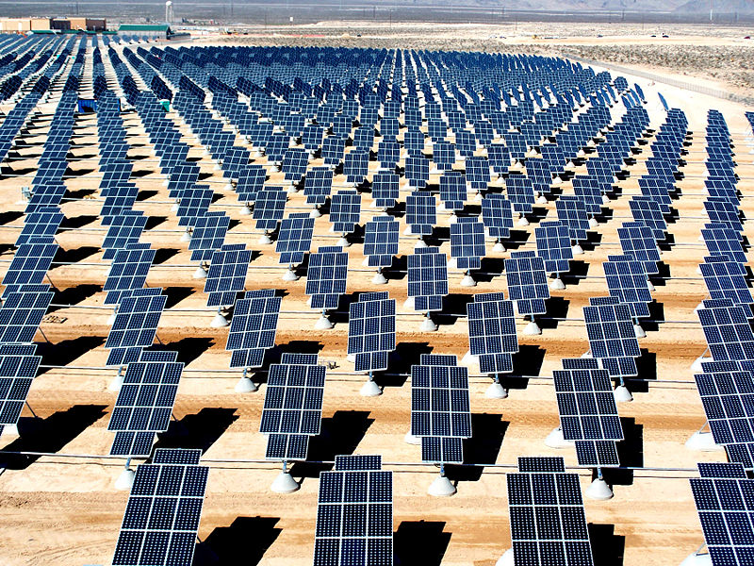
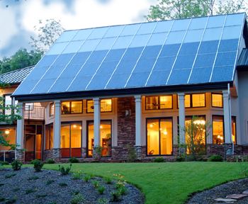
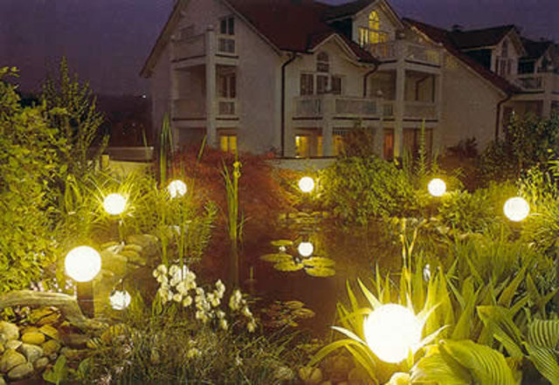
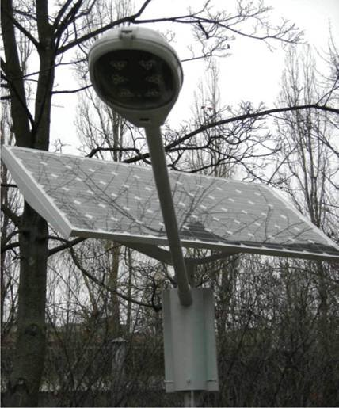
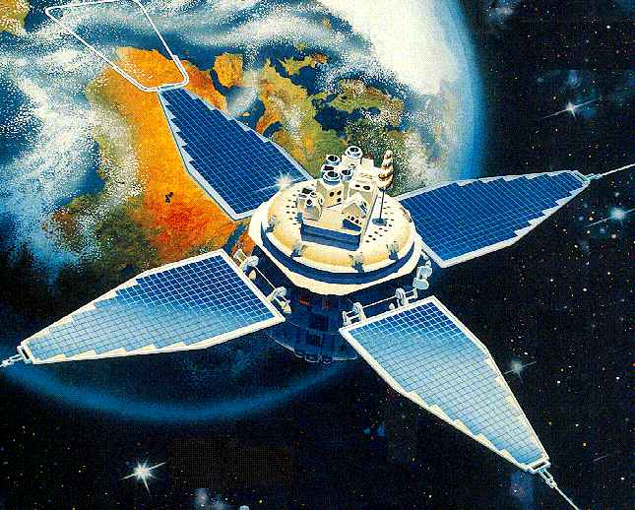
Напівпровідникові фотоелементи
Фотоелементи з p-n переходом створюють ЕРС близько 1-2 В. Вихідна потужність досягає сотень ватт при ККД до 20%

